Slide 1
Výroba piva
Sophie Dittlová
III.B

Slide 2
Výroba sladu proces
Sladování je několikadenní proces probíhající ve sladovnách. Dnes se nejčastěji sladuje ve velkých poloautomatických sladovnách. Dříve byla sladovna v každém pivovaru.
Jako první na řadu přichází šrotování sladu. Obal zrna se poruší, aby se z něho lépe vyextrahovaly všechny potřebné látky.
Zrno je třeba namočit tak, aby obsahoval tolik vody (máčení), kolik je potřeba ke klíčení. Toto se děje v tzv. náduvníku. Následně je mokré zrno rozprostřeno vrstev.(Velikost vrstvy zaleží na ročním obdobím.V zimě je vrstva vyšší, protože je chladněji a létě nižší, aby se slad nezapařil a neshnil.) tak zvaná humna, což jsou chladné klenuté místnosti bez přístupu denního světla. Zde se nechají zrna po dobu několika dní (cca 6 – 7) za neustálého obracení(,aby klíčky neprorostly skrz.Ječmen by se potom nedal oddělit.) vyklíčit.
Když je zrno dostatečně naklíčeno, je shrnuto a přemístěno na hvozd, kde dochází k jeho sušení. Teplotou(40°,80°,100° C) a délkou sušení je ovlivněna barva a další vlastnosti sladu.
Po hvozdění je slad zbaven klíčků, rozemlet.Zrno je rozdrceno do té míry, aby byl obsah přístupný při vystírání na varně, ale zůstaly zachovány pluchy pro scezování.
Cílem sladování je uvolnění cukrotvorných enzymů

Slide 3
Výroba sladu pojmy
pukavka =na zrnu ječmene se objevují další kořínky, hromada intenzivně dýchá a má výraznou vůni po okurkách.
mladík=základní meziprodukt při výrobě piva. Jedná se o ochmelenou sladinu, která je výstupním produktem při vaření piva.
stařena=jméno sladu v určité fázi klíčení

Slide 4
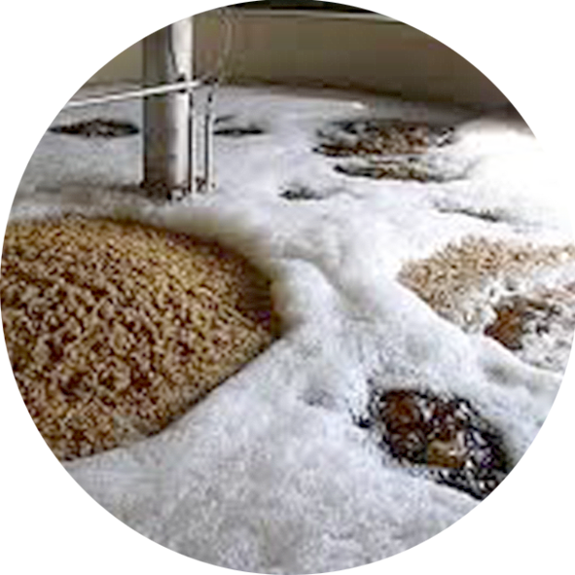
Druhy sladu
Bavorský slad=zrno vysoušené za vysoké teploty,slad je hnědý tedy zkaramelizoval a pivo má černou barvu.Teplota hvoždění je 100°C
Agens=
Premiant=hořko-aromatická odrůda z ječmene
Rial=

Slide 5
Výroba mladého piva
Na počátku vaření piva je stírání. Prakticky se jedná o smísení sladového šrotu s vodou při určité teplotě.
Rmutování je proces, který následuje ihned po stírání. Směs sladového šrotu a vody se za neustálého míchání ohřívá. Při ohřevu jsou zařazovány časové prodlevy, ve kterých je optimální působení sladových enzymů. Tím je určován základní chuťový charakter vyráběného piva.Toto se opakuje 2x nebo 3x a tomu se říká dvou rmutový způsob výroby piva a tří rmutový způsob výroby piva.
Dělá se to proto, aby se tam dobře naštípaly dlouhé cukry,protože v předpřipraveném zrně a v sladu jsou dlouhé škrobové řetězce.

Slide 6
Výroba mladého piva
Škrob je polysacharid, který se skládá z jednotlivých glukoza a ty se enzymatickými procesy, který se spustí při sladování.Vy je pak zastavíte, ale jak je namočíte do tohohle toho, tak se znovu spustí a vy tímto rmutováním při přesně daných teplotách nastartujete v semínku to, že rozštípe dlouhé sacharidy na kratší kousky.Na to se dělá zkouška jodem.Když je tam škrob tak je zbarvený do modra a musí slad ještě zahřívat.Když tam škrob není a jsou tam krátké sacharid. řetězce, tak se slad nezbarví do modra.Dříve se přítomnost škrobu zjišťovala tak, že se sedalo na lavici.

Slide 7
Výroba mladého piva
V stírací kádi máme předpřipravený slad.Vezme scezovací(,protože slad se musí rozšrotovat na malé kousky.Když ho rozsekáte na menší kousky stane se ze sladu břečka.Břečka zůstane na dně a zůstane jako přirozený cedník.)
V mladinová pánvi přidají chmel, který se přidává na třikrát.Dávají tam také byliny.Různé druhy chmele např. poloraný červenak(uzraje brzo,červená hlína).
Vezmou šištičky chmelu ze všech polí.Namelou je a udělají homogenní granulát.

Slide 8
Výroba mladého piva
Většina pivovarů ho teď, ale je to nevýhoda.Chmel je potom takové bláto, protože je nasekaný na malé kousky
Granulování se dělá proto, aby měl chmel homogennější vlastnosti,protože jsou třeba chmely, které vyrostly u potoka a tak mají více hořkých látek míň, pak ty co vyrostly na suchém poli a mají hořkých látek víc atd. Tím, že to smíchají udělají homogenní směs.

Slide 9
Výroba mladého piva
Chmel se přidává postupně.Nejprve se přidává chmel, který je míň aromatický, hořký a na konci hodně aromatický.
V scezovací kádi zbylo mláto(Zbytky zrn sladu, které jsou odděleny ve scezovací kádi. V mlátě zůstávají zbytky extraktu a některé další výživné látky a bývá používáno ke krmení (především skotu nebo prasat)
Mláto obsahuje cukr maltózu.Je to disacharid.Je to velmi sladké

Slide 10
Výroba mladého piva
Což znamená, že když máte objem 100l a 12% z těch 100l je objem cukr.Čili když prokvasíte 12% cukerného roztoku, tak dostanete 4,5 až 5,3 piva 12.V okamžiku když v tomto roztoku cukru mladého piva bude jen 10% cukru,tak to kvasinky jedí a odpadní produkt toho jak jí ten cukr je ethanol.Podle toho kolik tam bylo toho kolik tam bylo toho cukru tak ona udělá alkoholu.Alkoholu nemůže být víc jak 12-15%,protože ty kvasinky víc jak 18% alkoholu neudělají.Kvasí se to přirozenou ccstou.

Slide 11
Výroba mladého piva
V mladém pivu se nám vysráží bílkoviny.Musí to dát na odstředivku a v ní ty bílkoviny vyndat.To jsou zbytky z klíčků atd.
Mladé pivo je fáze piva, ve které se po zkvašení mladiny přesouvá do ležáckých tanků.

Slide 12
Kvasné procesy
Máme obrovskou káď, kterou musíme chladit, protože kvasinky jedou jen při nízkých teplotách.
V spilce( prostor kde při klasické technologii probíhá hlavní kvašení) vidíme pěnu, protože kvasinka jak jí ten cukr tak vyrábí oxid uhličitý a ethanol. Pěna je hořká z důsledku přítomnosti hořkých látek.Nechají to tam určitou dobu kvasit.
Při svrchním kvašením se používají pekařské kvasnice
Při spodním kvašení se používají Saccharomyces cerevisiae

Slide 13
Kvasné procesy
Když nemají spilku dávají to do CK tanků(jsou cylindro-konické tanky. Používají se při moderním způsobu kvašení.).Obrovská nádoba,která je dole zkosená.
Ze spilky to jde do ležáckého sklepa
Pivo 10 tam leží měsíc.
Pivo 11 tam leží 2 měsíce.
Speciál premium tam leží 3 měsíce
Většinu kvasinek odstředily, ale ty, které tam zůstaly pomaličku vyvíjí oxid uhličitý a probublávají pivo.

Slide 14
Po ležáckém sklepě (Prostor, ve kterém probíhá do kvášení piva za určité teploty a doby zrání. ) se pivo lahvuje nebo suduje.

Slide 15
Filtrace a paterace
Filtrace piva znamená mechanické odstranění živých kvasinek z nápoje jedním anebo několikerým průtokem piva přes filtrační vrstvu.
Při pasteraci pivo doslova „zabije“ a udělá z něj organicky neaktivní tekutinu.
Polovička úspěchu toho jak pivo chutná je na hospodském.

Slide 16
Zdroje
https://cs.wikipedia.org/wiki/Pivovar
https://cs.wikipedia.org/wiki/Hvozdění
http://www.pivovarferdinand.cz/vyroba-piva-varna/
http://old.pglbc.cz/files/chv/slad/zhvozdeni.html
http://www.gastroprofesor.cz/clanek/slovnik_pivo_kvaseni_edukace
http://www.ceskeminipivovary.cz/nabidka/vyroba/komponenty-pivovaru/priprava-piva-k-prodeji/filtrace-piva/
Váš výklad

